Slide 1
Herramientas de programación III

Slide 2
Introducción PHP
BackEnd

Slide 3

PHP
PHP (acrónimo de "PHP: Hypertext Preprocessor") es un lenguaje interpretado de alto nivel embebido en páginas HTML y ejecutado en el servidor, diseñado para el desarrollo de sitios web dinámicos. Llamamos página estática a aquella cuyos contenidos permanecen siempre igual, mientras que llamamos páginas dinámicas a aquellas cuyo contenido puede cambiar con base a los cambios que haya en una base de datos, de búsquedas o datos de los usuarios, etc.
Notes:
Inserta un componente diseñado para contener controles con los que el usuario puede interactuar para enviar información de regreso al servidor.

Slide 4
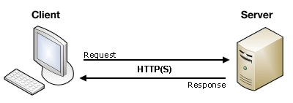
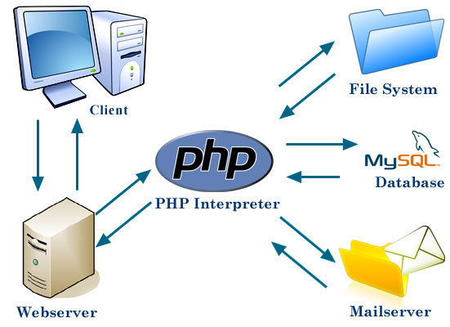
PHP
Comunicación estática:
Comunicación dinámica:
Comunicación dinámica:

Slide 5
PHP
Requiere la combinación de un SO, de un servidor web y de bibliotecas de terceros, todos correctamente funcionando.
El código PHP se ejecuta siempre en el servidor. Así, al ejecutar un script, el cliente recibirá sólo los resultados de la ejecución por lo que es imposible para el cliente acceder al código que generó la página.
Notes:
Inserta un componente diseñado para contener controles con los que el usuario puede interactuar para enviar información de regreso al servidor.

Slide 6
Características
Tiene un gran parecido en su sintaxis con lenguajes de programación estructurada, como C.
PHP esta publicado bajo la Licencia PHP, la cual lo convierte en software libre.
Los archivos PHP deben estar guardados con la extensión .php.
Puede ser desplegado en la mayoría de los servidores web, incluyendo Apache y IIS.
La última versión publicada es la 7.1.3
Permite ser incrustado en HTML, lo cual facilita el desarrollo de sitios web dinámicos.
Permite aplicar técnicas de POO(Programación Orientada a Objetos).
Posee la capacidad para conectares a la mayoría de los motores de base de datos, manipular archivos, utilizar servidores de correos e interactuar con otros lenguajes.
Notes:
Inserta un componente diseñado para contener controles con los que el usuario puede interactuar para enviar información de regreso al servidor.

Slide 7
Requisitos para trabajar con PHP orientado a la web
Editor de textos
Interprete
Servidor web
Navegador web
Acceso al servidor - Cliente FTP
Base de datos
Algunos ejemplos que incorporan Apache, MySQL y soporte al lenguaje PHP, son:
LAMP (Linux).
XAMPP (Windows).
MAMP (MAcOSX).

Slide 8
Características del Lenguaje
El código PHP, está embebido dentro del código HTML, esto significa que el intérprete solo ejecuta las instrucciones que están incluidas dentro de las etiquetas manejadas por el lenguaje. Todo lo que esté fuera de las etiquetas PHP se deja tal como está, mientras que el resto se interpreta como código.

Slide 9
Características del Lenguaje
Para agregar un programa PHP dentro de una página HTML debemos por un lado al crear el archivo definirlo con extensión php (a diferencia de las páginas estáticas que tienen extensión htm o html) y dentro del contenido de la página, encerrar el programa entre los símbolos:
<?php [aquí el programa PHP] ?>
Cualquier cosa fuera de un par de etiquetas de apertura y cierre es ignorado por el intérprete de PHP, lo que permite que los ficheros de PHP tengan contenido mixto. Esto hace que PHP pueda ser embebido en documentos HTML para, por ejemplo, crear plantillas.

Slide 10
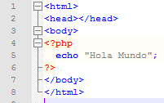
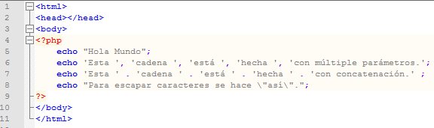
Salida de información
Para imprimir en pantalla o mostrar datos, se utiliza la instrucción echo.
Notes:
Las comillas dobles o simples, indican que se trata de un texto.

Slide 11
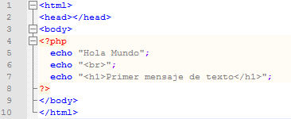
Salida de información
Para imprimir en pantalla o mostrar datos, se utiliza la instrucción echo.
1.php
Notes:
Como estamos en el contexto html, es posible mostrar etiquetas html en el texto del echo.

Slide 12
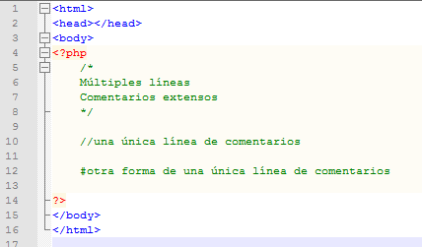
Comentarios
Las líneas ignoradas por el intérprete se generan de la siguiente forma:

Slide 13
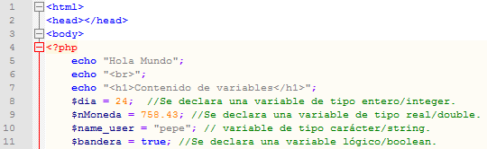
Definición de variables
El espacio de almacenamiento y su nombre simbólico (un identificador) comienzan con el signo $ y son sensibles a mayúsculas y minúsculas.
En PHP no es necesario definir el tipo de dato que almacena antes de utilizarla, las mismas se crean en el momento de emplearlas.
Las variables se declaran cuando se le asigna un valor, por ejemplo:
2.php

Slide 14
Operadores
Nombre | Ejemplo | Resultado
Suma | $a + $b | El resultado de la suma.
Resta | $a - $b | El resultado de la resta.
Multiplicación | $a * $b | El resultado de la multiplicación.
División | $a / $b | El resultado de la división.
Resto o módulo | $a % $b | El resto de la división de $a entre $b.
Pre-incremento | ++$a | Incrementa $a en uno y luego devuelve $a.
Post-incremento | $a++ | Devuelve $a y luego incrementa $a en uno.
Pre-decremento | --$a | Decrementa $a en uno y luego devuelve $a.
Post-decremento | $a-- | Devuelve $a y luego decrementa $a en uno.
Acumulación suma | $a +=$b | Al valor de $a se suma el valor de $b, el resultado se almacena en $a.
Concatenación | $a .= $b | $a = $a . $b

Slide 15
Operadores de comparación
Ejemplo | Nombre | Resultado
$a == $b | Igual | TRUE si $a es igual a $b.
$a === $b | Idéntico | TRUE si $a es igual a $b, y son del mismo tipo.
$a != $b | Diferente | TRUE si $a no es igual a $b.
$a <> $b | Diferente | TRUE si $a no es igual a $b.
$a !== $b | No idéntico | TRUE si $a no es igual a $b, o si no son del mismo tipo.
$a < $b | Menor que | TRUE si $a es estrictamente menor que $b.
$a > $b | Mayor que | TRUE si $a es estrictamente mayor que $b.
$a <= $b | Menor o igual que | TRUE si $a es menor o igual que $b.
$a >= $b | Mayor o igual que | TRUE si $a es mayor o igual que $b.
$a <=> $b | Nave espacial | Devuelve 0 si ambos valores son iguales Devuelve 1 si el valor de la derecha es mayor Devuelve -1 si el valor de la izquierda es mayor. Disponible a partir de PHP 7.
$a ?? $b ?? $c | Fusión de null | El primer operando de izquierda a derecha que exista y no sea NULL. NULL si no hay valores definidos y no son NULL. Disponible a partir de PHP 7.
&& | And (y) | Conjunción
|| | Or (o inclusivo) | disyunción
^ | Xor (o exclusivo) | o exclusivo
~ | Not (no) | Negación

Slide 16
Estructura condicional
Las estructuras condicionales, hacen parte de las estructuras de control o secuenciales que permiten modificar el flujo de ejecución de las instrucciones de un programa. Permiten que el algoritmo tome decisiones y ejecute u omita algunos procesos dependiendo del cumplimiento de una condición.
Comparan una variable contra otro(s) valor (es), para que con base al resultado de esta comparación, se siga un curso de acción dentro del programa. Cabe mencionar que la comparación se puede hacer contra otra variable o contra una constante, según se necesite.

Slide 17
Estructura condicional
Existen tres tipos básicos, las simples, las dobles y las múltiples.
if (Condición)
{
Instrucción a1;
Instrucción a2;
}
if (Condición)
{
Instrucción a1;
Instrucción a2;
}
else
{
Instrucción b1;
Instrucción b2;
}
if (Condición 1)
{
Instrucción a1;
Instrucción a2;
}
else
{
if (Condición 2)
{
Instrucción b1;
Instrucción b2;
}
else
{
Instrucción c1;
Instrucción c2;
}
}

Slide 18
switch
La sentencia switch es similar a una serie de sentencias if anidadas. En muchas ocasiones, es posible que se quiera comparar la misma variable (o expresión) con muchos valores diferentes, y ejecutar una parte de código distinta dependiendo de a qué valor es igual.
switch ($variable) {
case 0:
Instrucción a1;
break;
switch ($variable) {
case “asdf”:
Instrucción a1;
break;
3.php

Slide 19
Estructuras repetitivas
Las estructuras repetitivas (bucles) son aquellas que reiteran una o un grupo de instrucciones "n" veces y dependen de una variable de control del ciclo. Es decir, ejecutan una o varias instrucciones un número de veces definido. Las instrucciones básicas que permiten construir este tipo de estructuras son while, do ... while y for.

Slide 20
For
La estructura repetitiva for se utiliza generalmente cuando tenemos bien determinada la cantidad de repeticiones a realizar. Se diferencia de las anteriores en que se debe incluir en la propia instrucción una variable de control, la cual se incrementa o decrementa de forma automática.
Su estructura es la siguiente:
<?php
for ($variable=valor_inicial; condición; incremento) {
... sentencias;
}
?>

Slide 21
While
La instrucción while ejecuta una porción de programa mientras se cumpla una cierta condición.
La condición del while se verifica antes de ingresar al bloque a repetir. Si la misma se verifica falsa la primera vez no se ejecutará el bloque.
while (condición)
{
[Instrucciones];
}

Slide 22
Do … While
Similar al while pero la condición se verifica luego de ejecutarse el bloque repetitivo. Se está garantizado que se ejecuten las instrucciones que contienen, al menos una vez (la verificación de si se tiene que repetir el proceso se realiza al final de la repetición de la estructura.
4.php

Slide 23
Foreach
Es una estructura de control que proporciona un modo sencillo de iterar sobre arrays. foreach funciona sólo sobre arrays y objetos, y emitirá un error al intentar usarlo con una variable de un tipo diferente de datos o una variable no inicializada. Existen dos sintaxis:
foreach (expresión_array as $valor)
sentencias
foreach (expresión_array as $clave => $valor)
sentencias

Slide 24
Foreach
La primera forma recorre el array dado por expresión_array. En cada iteración, el valor del elemento actual se asigna a $valor y el puntero interno del array avanza una posición (así en la próxima iteración se estará observando el siguiente elemento).
foreach (expresión_array as $valor)
sentencias

Slide 25
Foreach
La segunda forma además asigna la clave del elemento actual a la variable $clave en cada iteración.
foreach (expresión_array as $clave => $valor)
sentencias
5.php

Slide 26
Manejo de formularios
Envío de datos de un formulario (controles text y submit)
Para el manejo de formularios se requiere generalmente dos páginas, una que implementa el formulario y otra que procesa los datos cargados en el formulario.

Slide 27
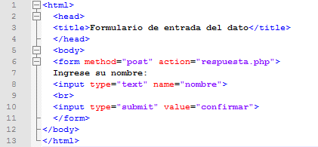
Manejo de formularios

Slide 28
Manejo de formularios
La propiedad action indica el nombre del archivo que recibirá los datos ingresados por el operador en el formulario y que serán enviados al servidor cuando se presione el botón (submit). La propiedad method indica como se organizan esos datos para enviarlos al servidor, pudiendo ser mediante los métodos post o get (normalmente los datos de un formulario se envían mediante el método post).
La diferencia entre los métodos get y post radica en la forma de enviar los datos a la página cuando se pulsa el botón (submit). Mientras que el método GET envía los datos usando la URL, el método POST los envía de forma que no podemos verlos.

Slide 29
Manejo de formularios
Un resultado usando el método GET sería el siguiente:
http://127.0.0.1/prueba.php?nombre=Pepe&apellido=Perez&email=pepep%40hotmail.com&sexo=Hombre
En esta URL se puede distinguir varias partes: http://127.0.0.1/prueba.php es la dirección web en sí.
El símbolo ? indica dónde empiezan los parámetros que se reciben desde el formulario que ha enviado los datos a la página.
Las parejas dato1=valor1, dato2=valor2, dato3=valor3… reflejan el nombre y el valor de los campos enviados por el formulario.
Tener en cuenta que para separar la primera pareja se usa el símbolo ‘?’ y para las restantes el símbolo ‘&’ que representa una concatenación de parámetros enviados.

Slide 30
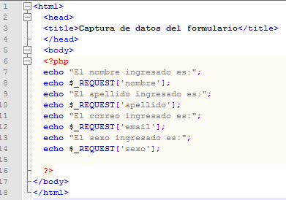
Manejo de formularios
Contenido de la respuesta.php

Slide 31
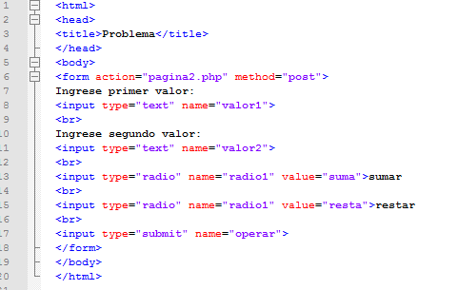
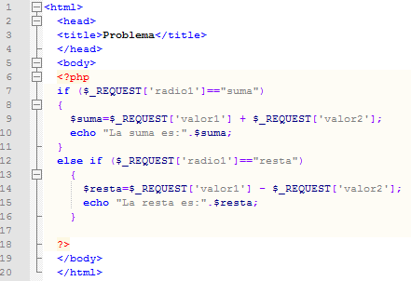
Manejo de formularios: control radio
Cuando agrupamos un conjunto de controles radio solo uno de ellos puede estar seleccionado.
Notes:
Inserta un componente diseñado para contener controles con los que el usuario puede interactuar para enviar información de regreso al servidor.

Slide 32
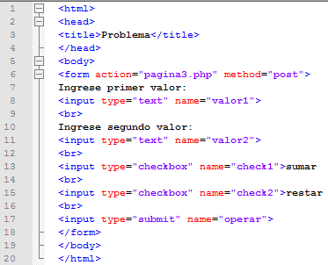
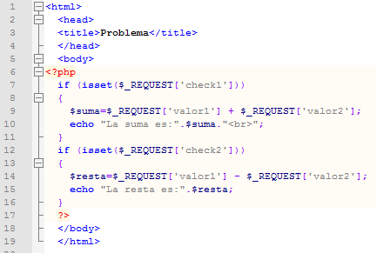
Manejo de formularios: control checkbox
El control checkbox tiene dos estados: seleccionado o null.
isset — Determina si una variable está definida y no es NULL
Notes:
Inserta un componente diseñado para contener controles con los que el usuario puede interactuar para enviar información de regreso al servidor.

Slide 33
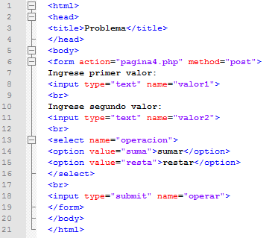
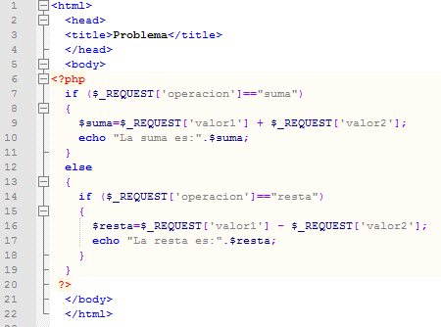
Manejo de formularios: control select
Notes:
Inserta un componente diseñado para contener controles con los que el usuario puede interactuar para enviar información de regreso al servidor.

